Slide 1
项目名称
微信小程序简介

Slide 2
概述
本次培训内容将会简单介绍一下微信小程序使用步骤。希望之后你们能对微信小程序有一个基本的了解。

Slide 3
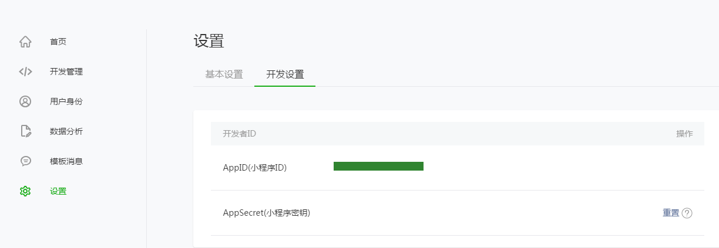
具体内容
1.. 获取微信小程序的 AppID
如果你是收到邀请的开发者，微信会提供一个帐号，利用提供的帐号，登录 https://mp.weixin.qq.com ，就可以在网站的“设置”-“开发者设置”中，查看到微信小程序的 AppID 了，注意不可直接使用服务号或订阅号的 AppID 。

Slide 4
2.创建项目
我们需要通过开发者工具，来完成小程序创建和代码编辑。
开发者工具安装完成后，打开并使用微信扫码登录。选择创建“项目”，填入上文获取到的 AppID ，设置一个本地项目的名称（非小程序名称），比如“我的第一个项目”，并选择一个本地的文件夹作为代码存储的目录，点击“新建项目”就可以了。
为方便初学者了解微信小程序的基本代码结构，在创建过程中，如果选择的本地文件夹是个空文件夹，开发者工具会提示，是否需要创建一个 quick start 项目。选择“是”，开发者工具会帮助我们在开发目录里生成一个简单的 demo。

Slide 5
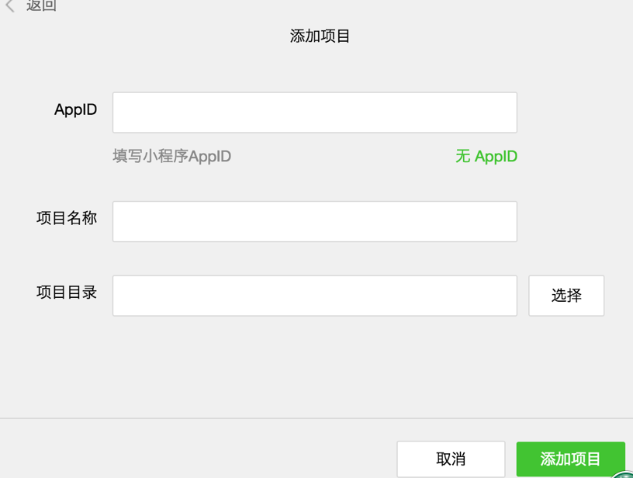

Slide 6
3.编写代码
点击开发者工具导航的“编辑”，我们可以看到这个项目，已经初始化并包含了一些简单的代码文件。最关键也是必不可少的，是 app.js、app.json、app.wxss 这三个。其中，.js后缀的是脚本文件，.json后缀的文件是配置文件，.wxss后缀的是样式表文件。微信小程序会读取这些文件，并生成小程序实例。下面将会简单介绍一下这几个文件。

Slide 7
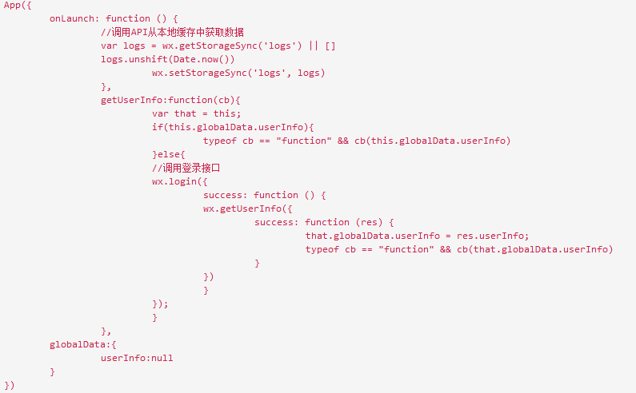
3.1创建小程序实例
app.js是小程序的脚本代码。我们可以在这个文件中监听并处理小程序的生命周期函数、声明全局变量。调用框架提供的丰富的 API，如本例的同步存储及同步读取本地数据。想了解更多可用 API，可参考 API 文档。

Slide 8
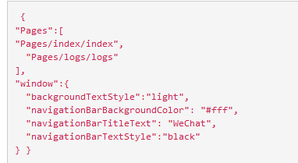
app.json 是对整个小程序的全局配置。我们可以在这个文件中配置小程序是由哪些页面组成，配置小程序的窗口_x0008_背景色，配置导航条样式，配置默认标题。注意该文件不可添加任何注释。更多可配置项可参考配置详解

Slide 9
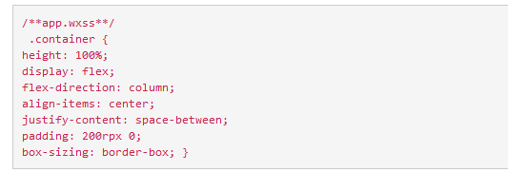
app.wxss 是整个小程序的公共样式表。我们可以在页面组件的 class 属性上直接使用 app.wxss 中声明的样式规则。

Slide 10
3.2创建页面
在这个demo里，我们有两个页面，index 页面和 logs 页面，即欢迎页和小程序启动日志的展示页，他们都在 Pages 目录下。微信小程序中的每一个页面的【路径+页面名】都需要写在 app.json 的 Pages 中，且 Pages 中的第一个页面是小程序的首页。
每一个小程序页面是由同路径下同名的四个不同后缀文件的组成，如：index.js、index.wxml、index.wxss、index.json。.js后缀的文件是脚本文件，.json后缀的文件是配置文件，.wxss后缀的是样式表文件，.wxml后缀的文件是页面结构文件。

Slide 11
index.js 是页面的脚本文件，在这个文件中我们可以监听并处理页面的生命周期函数、获取小程序实例，声明并处理数据，响应页面交互事件等。
index.wxss 是页面的样式表。
页面的样式表是非必要的。当有页面样式表时，页面的样式表中的样式规则会层叠覆盖 app.wxss 中的样式规则。如果不指定页面的样式表，也可以在页面的结构文件中直接使用 app.wxss 中指定的样式规则。
index.json 是页面的配置文件：
页面的配置文件是非必要的。当有页面的配置文件时，配置项在该页面会覆盖 app.json 的 window 中相同的配置项。如果没有指定的页面配置文件，则在该页面直接使用 app.json 中的默认配置。

Slide 12
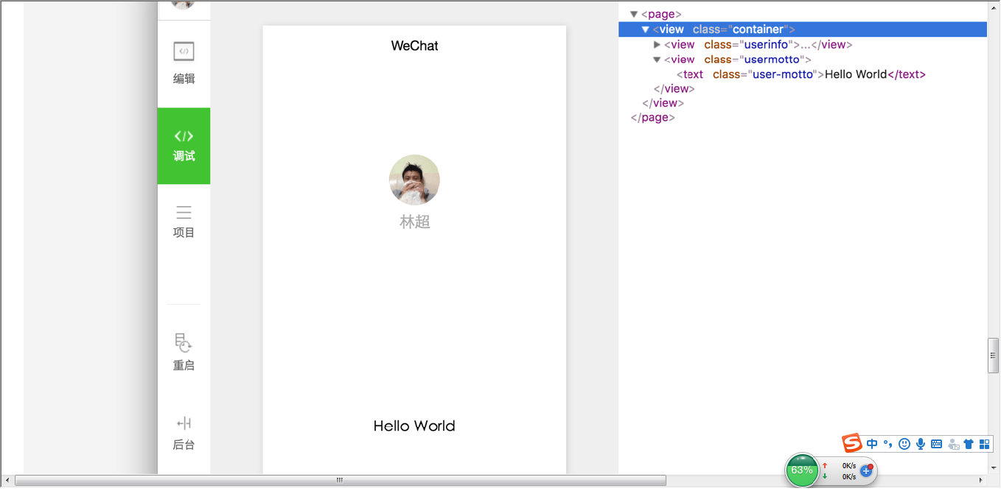

Slide 13
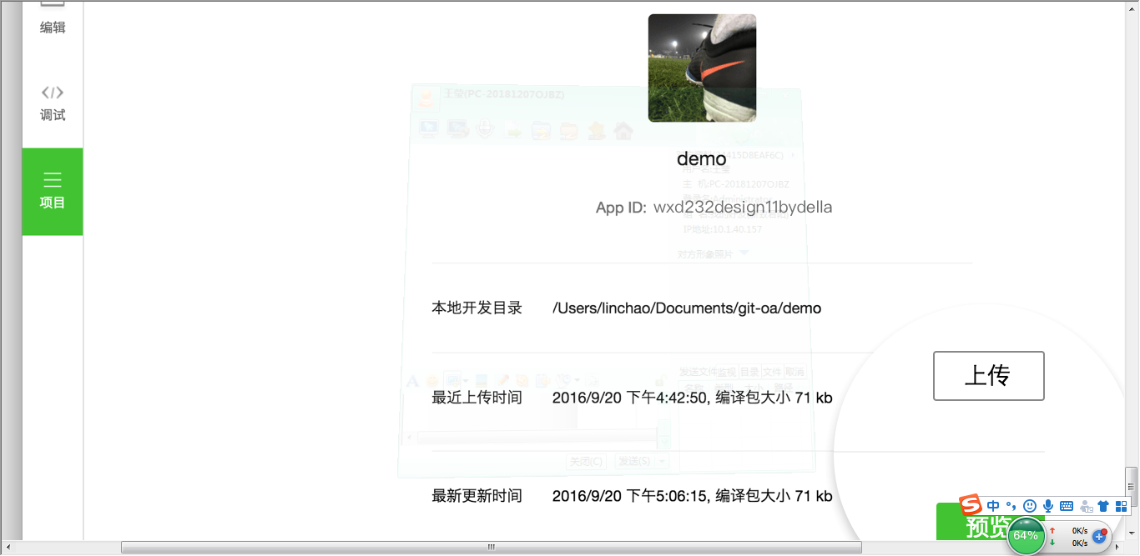
4.手机预览
开发者工具左侧菜单栏选择"项目"，点击"预览"，扫码后即可在微信客户端中体验。

Slide 14
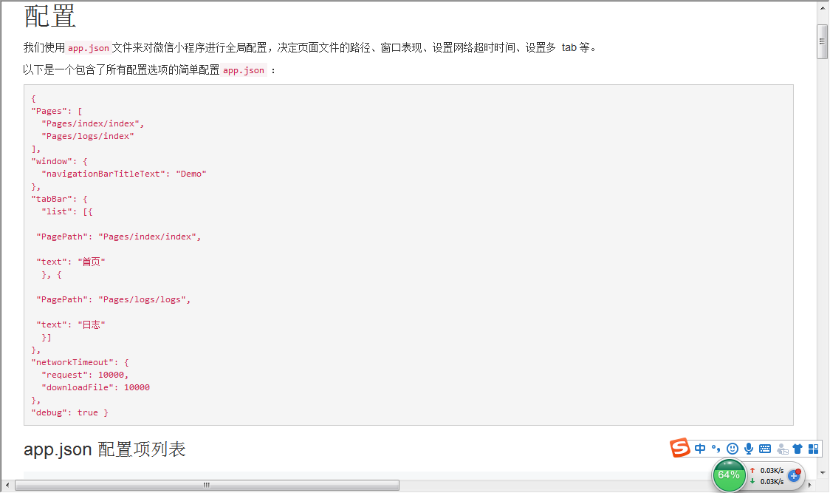
目 录
5.常用配置

Slide 15
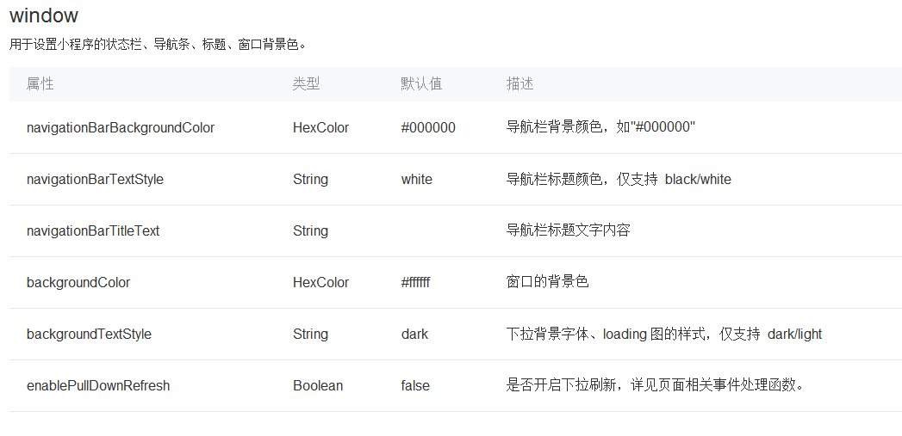
注意：背景颜色HexColor应该使用十六进制颜色值，如"#ff00ff"。

Slide 16
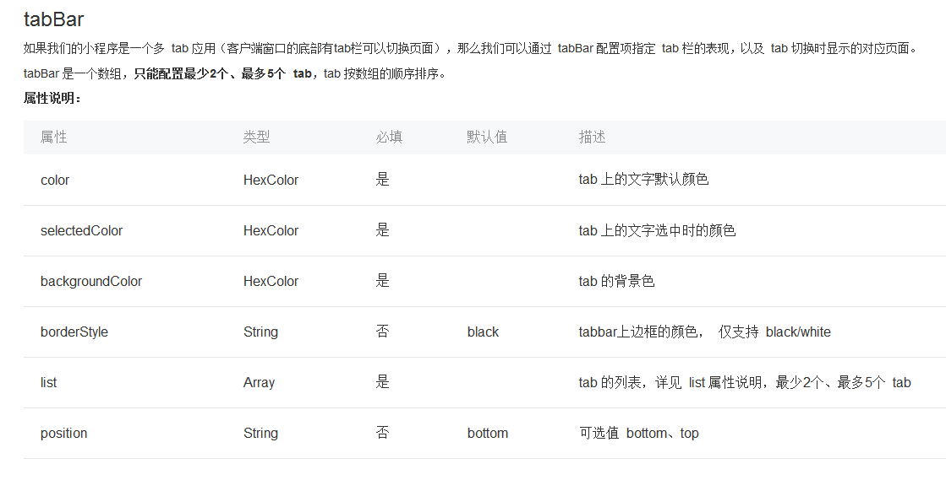

Slide 17
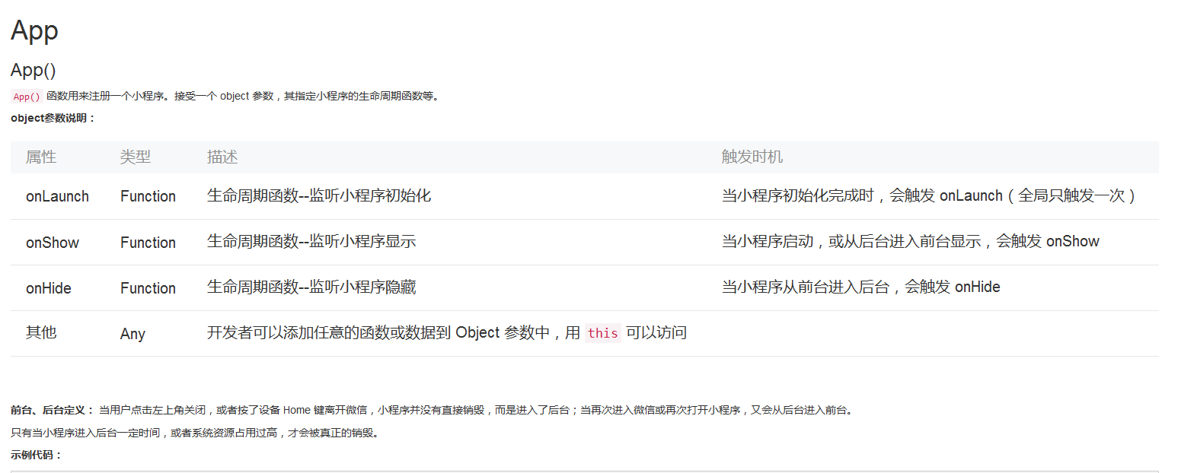
目 录

Slide 18
getApp()
我们提供了全局的 getApp() 函数，可以获取到小程序实例。
注意：
App() 必须在 app.js 中注册，且不能注册多个。
不要在定义于 App() 内的函数中调用 getApp() ，使用 this 就可以拿到 app 实例。
不要在 onLaunch 的时候调用 getCurrentPage()，此时 Page 还没有生成。
通过 getApp() 获取实例之后，不要私自调用生命周期函数。

Slide 19
生命周期函数
onLoad: 页面加载
一个页面只会调用一次。
接收页面参数可以获取wx.navigateTo和wx.redirectTo及<navigator/> 中的 query。
onShow: 页面显示
每次打开页面都会调用一次。
onReady: 页面初次渲染完成
一个页面只会调用一次，代表页面已经准备妥当，可以和视图层进行交互。
对界面的设置如wx.setNavigationBarTitle请在onReady之后设置。
onHide: 页面隐藏
当navigateTo或底部tab切换时调用。
onUnload: 页面卸载
当redirectTo或navigateBack的时候调用。
页面相关事件处理函数
onPullDownRefresh 页面相关事件处理函数--监听用户下拉动作
onReachBottom 页面上拉触底事件的处理函数

Slide 20
6.简单使用
6.1列表渲染
wx:for
在组件上使用wx:for控制属性绑定一个数组，即可使用数组中各项的数据重复渲染该组件。
默认数组的当前项的下标变量名默认为index，数组当前项的变量名默认为item。
使用 wx:for-item 可以指定数组当前元素的变量名，
使用 wx:for-index 可以指定数组当前下标的变量名。

Slide 21
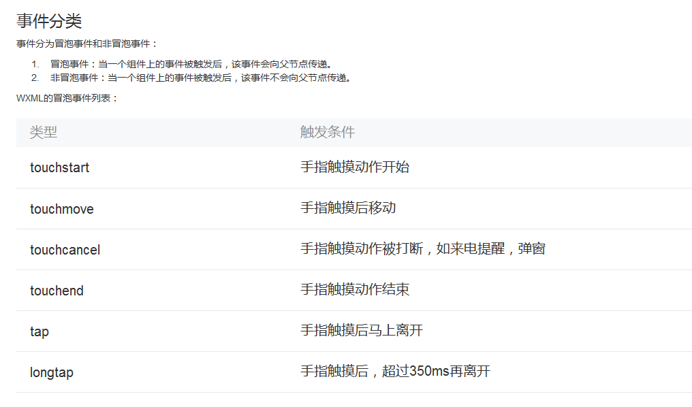
6.2事件

Slide 22
事件绑定
事件绑定的写法同组件的属性，以 key、value 的形式。
key 以bind或catch开头，然后跟上事件的类型，如bindtap, catchtouchstart 。
value 是一个字符串，需要在对应的 Page 中定义同名的函数。不然当触发事件的时候会报错。
bind事件绑定不会阻止冒泡事件向上冒泡，catch事件绑定可以阻止冒泡事件向上冒泡。

Slide 23
6.3数据绑定
WXML 中的动态数据均来自对应 Page 的 data。
简单绑定
数据绑定使用 Mustache 语法（双大括号）将变量包起来。
例如：
<view>
{{ message }}
</view>
Page({
data: {
message: 'Hello MINA!'
} })

Slide 24
6.4条件渲染
wx:if
在框架中，我们用 wx:if="{{condition}}" 来判断是否需要渲染该代码块。
也可以用 wx:elif 和 wx:else 来添加一个 else 块。
wx:if vs hidden
因为 wx:if 之中的模板也可能包含数据绑定，所有当 wx:if 的条件值切换时，框架有一个局部渲染的过程，因为它会确保条件块在切换时销毁或重新渲染。
同时 wx:if 也是惰性的，如果在初始渲染条件为 false，框架什么也不做，在条件第一次变成真的时候才开始局部渲染。
相比之下，hidden 就简单的多，组件始终会被渲染，只是简单的控制显示与隐藏。
一般来说，wx:if 有更高的切换消耗而 hidden 有更高的初始渲染消耗。因此，如果需要频繁切换的情景下，用 hidden 更好，如果在运行时条件不大可能改变则 wx:if 较好。

Slide 25
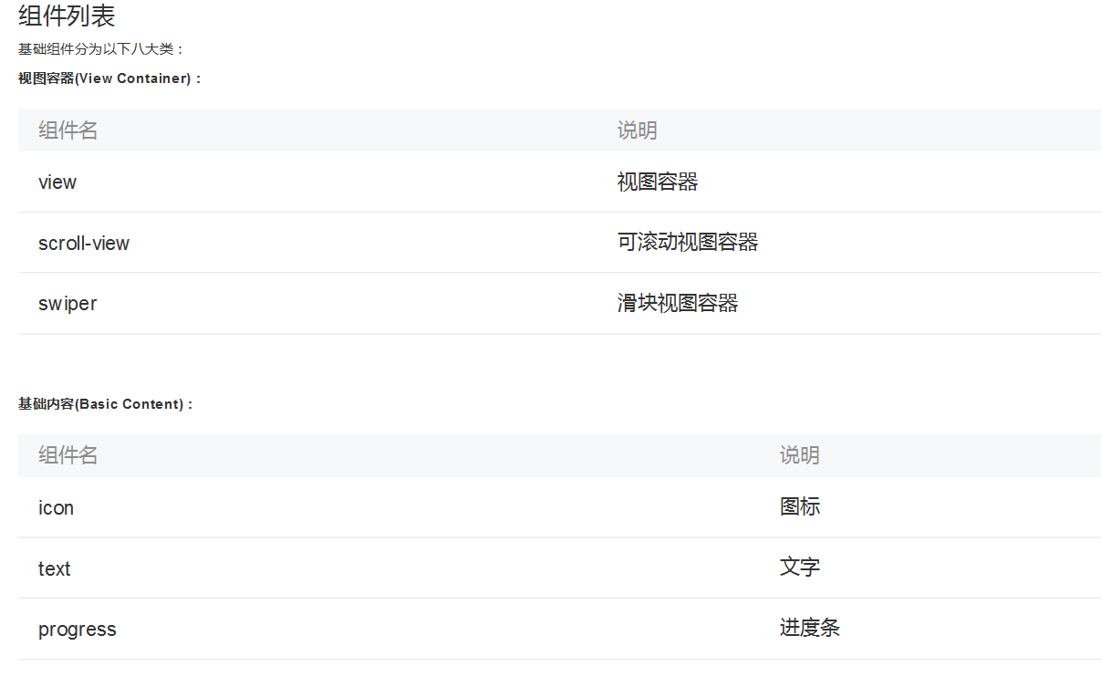
6.5 组件

Slide 26
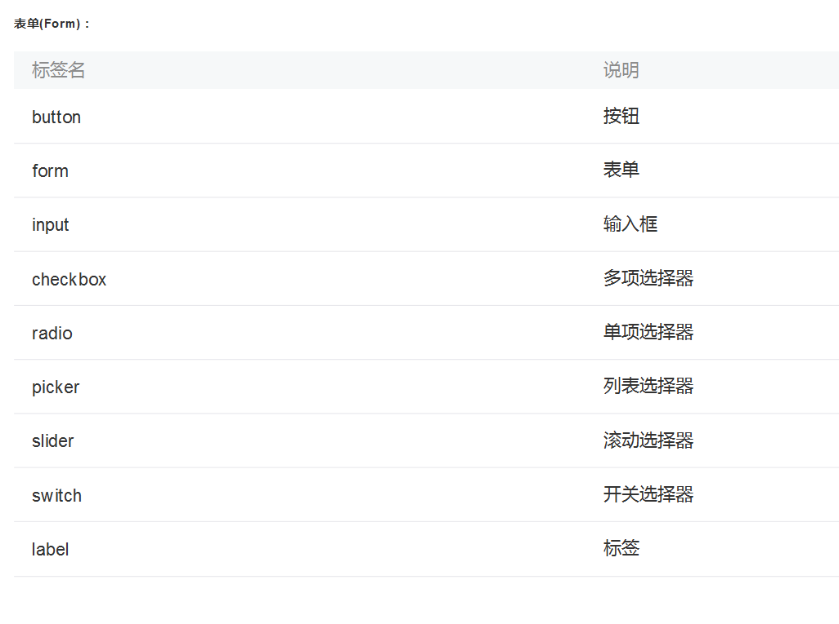

Slide 27
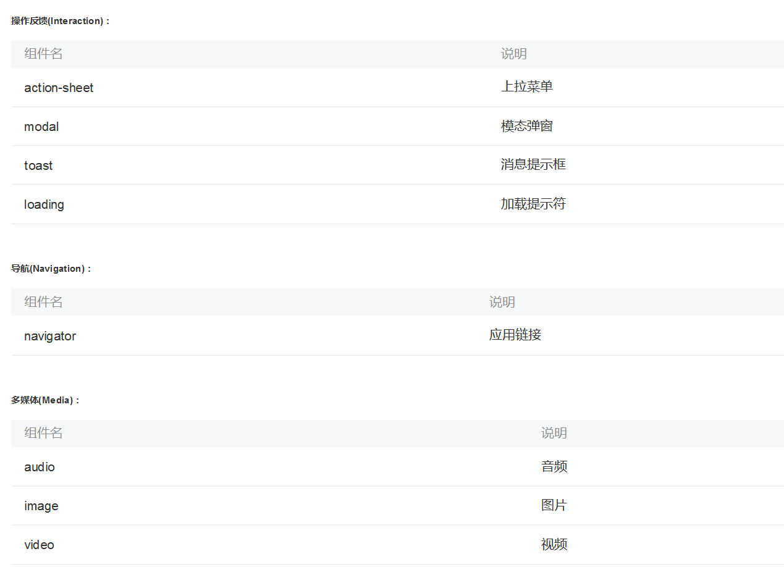

Slide 28
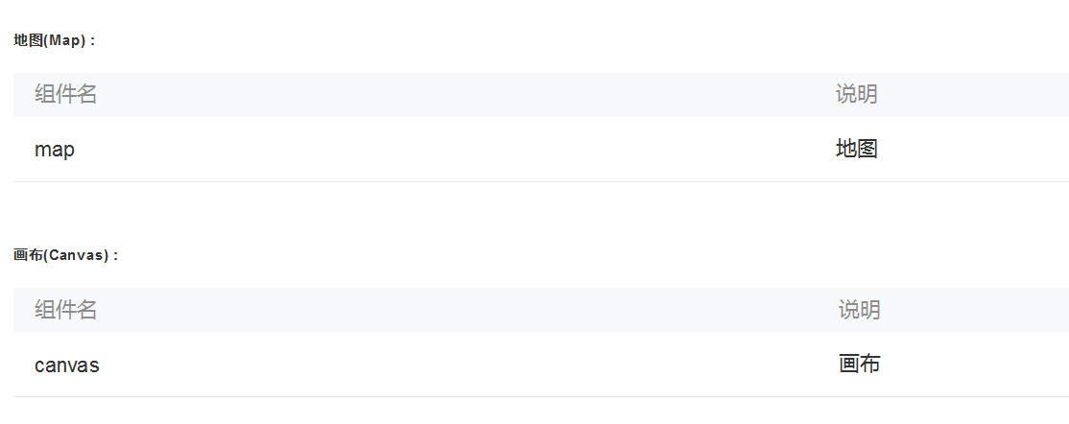

Slide 29
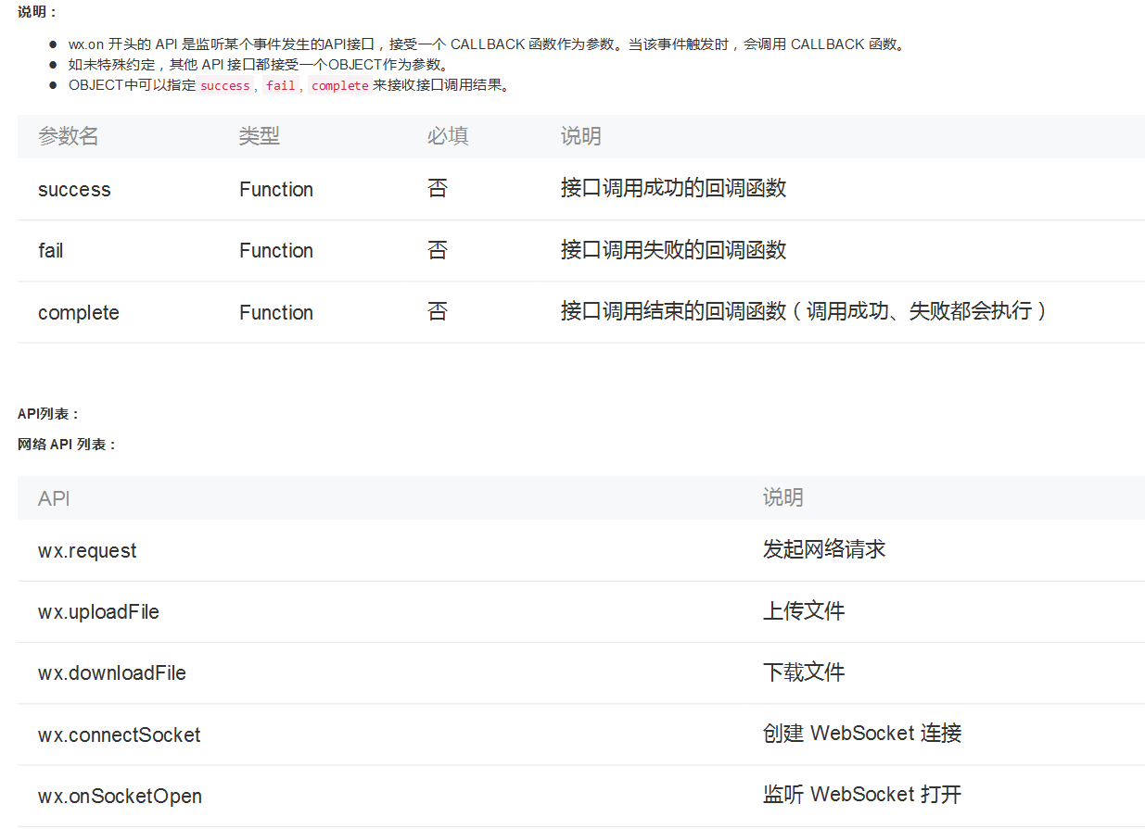
6.6 API

Slide 30
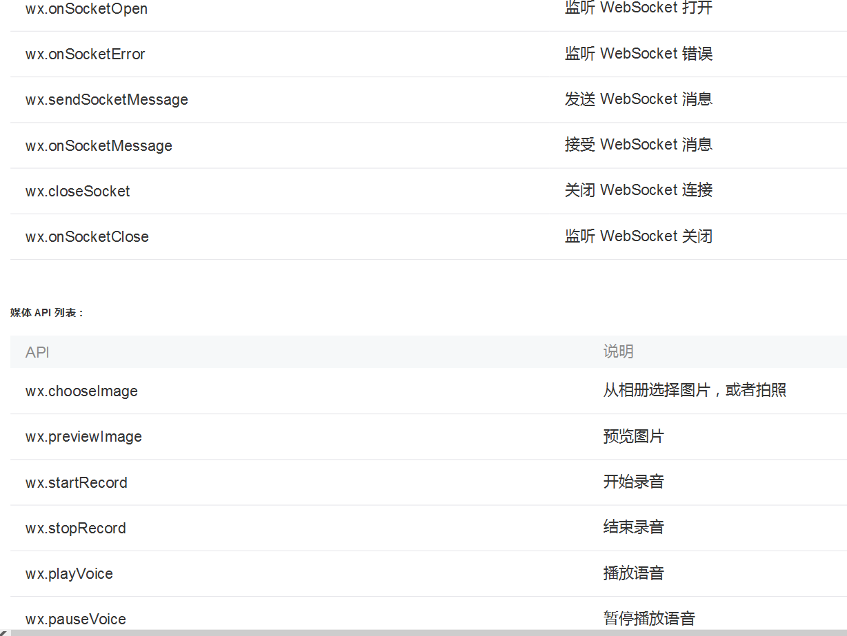

Slide 31
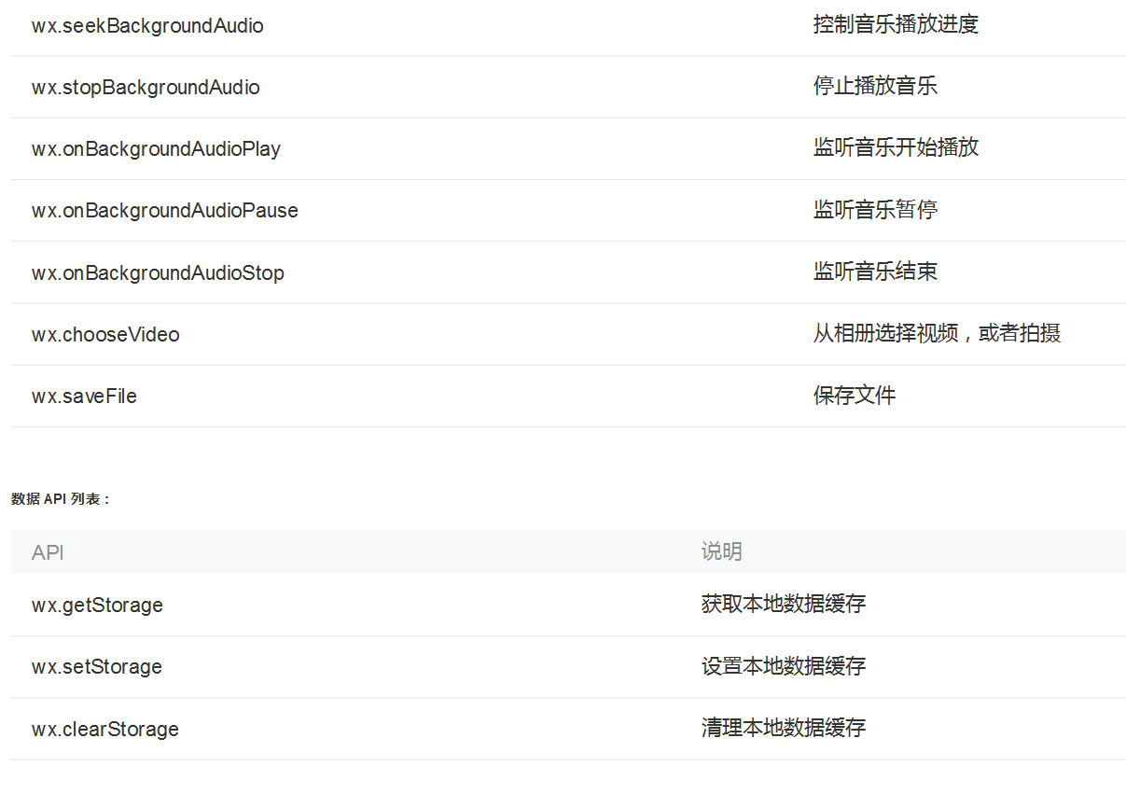

Slide 32
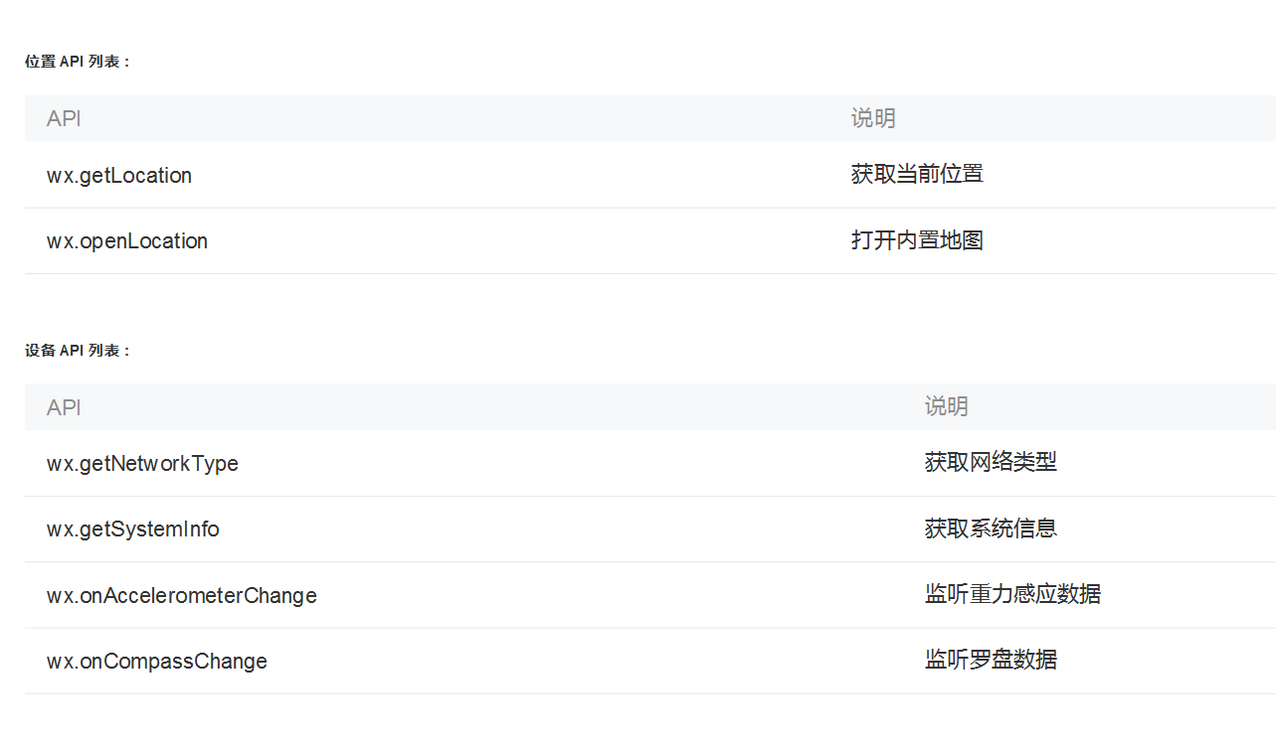

Slide 33
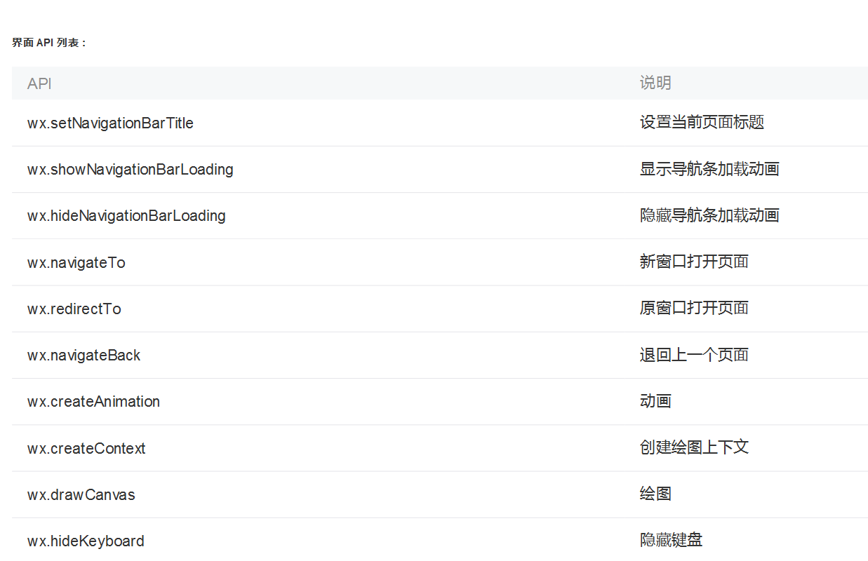

Slide 34
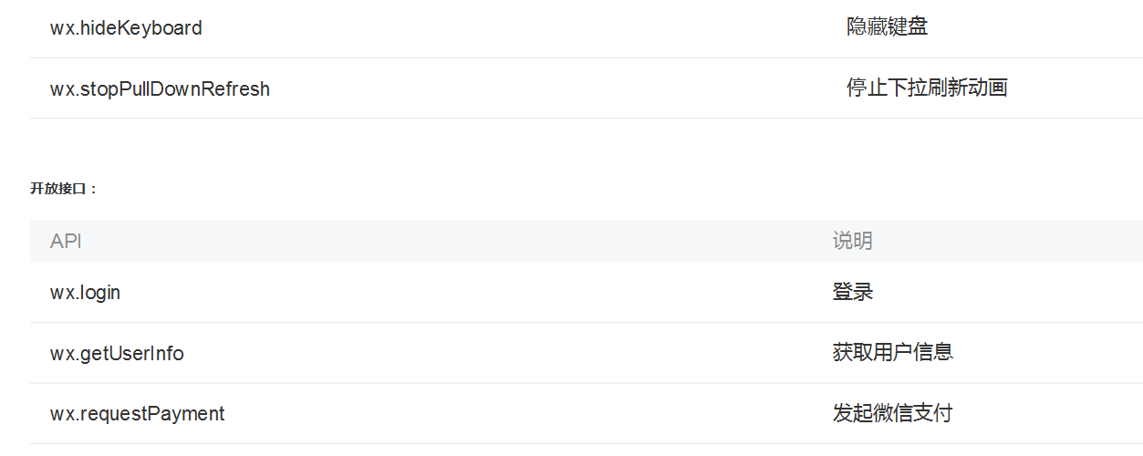

Slide 35
以上内容为小程序简介，由于ppt内容展示有限，文件夹附有微信小程序手册可以查看。

Slide 36
谢谢！

